Slide 1
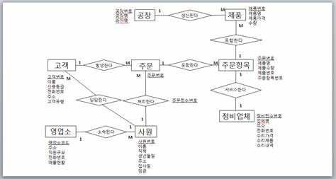





발주 및 반품
판매 및 폐기
지점FK
상품FK
반품 량
발주 요청량
배송량
지점FK
상품 FK
판매량
폐기량
ERD
지점 FK
발주 및 반품
상품 FK
반품 수
발주 요청
지점 PK
배송량
상품 FK
편의점 지점
재고
발주 정보는 0개 이상의 지점 정보를 가질 수 있음
폐기
반품
발주 요청량
상품 테이블
실수령량
상품 PK
발주 정보는 0개 이상의 상품 정보를 가질 수 있음
상품 테이블
상품명
편의점은 0개 이상의 상품을 가질 수 있음.
상품 PK
상품명
원가
판매가
원가
판매가

Slide 2
발주 및 반품
판매 및 폐기
지점FK
상품FK
반품 량
발주 요청량
배송량
지점FK
상품 FK
판매량
폐기량
ㅁㅁㄴㅁㄴㅇㄻㄴ
상품 테이블
상품 PK
상품명
원가
판매가

